Slide 1
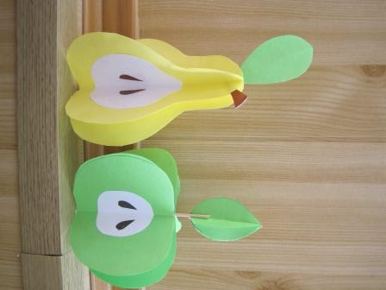
Дистанционное обучение по конструированию на тему «Симметричное вырезание»
Цель: способствовать освоению детьми приемами симметричного вырезания из бумаги.
Изготовление объёмной игрушки «Груша»

Slide 2
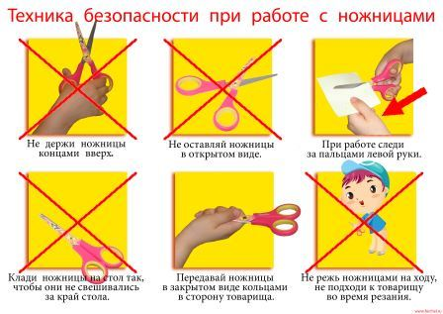
Правила безопасной работы

Slide 3
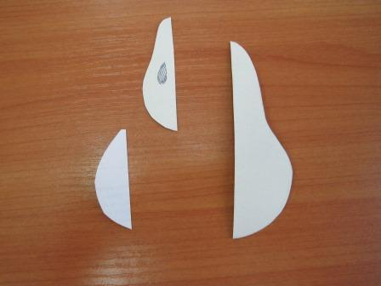
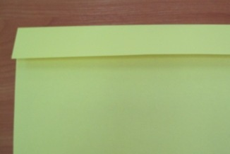
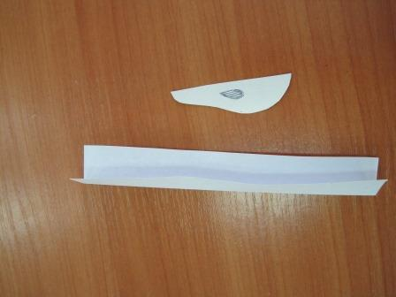
Практическая часть
Разрабатываем эскиз шаблона груши, сердцевидки и листика в половинном размере
Подбираем нужный цвет бумаги, сгибаем бумагу в несколько раз гармошкой .Количество деталей груши должно быть чётным 6 или 8
Сердцевина груши – 1 деталь

Slide 4
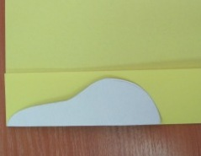
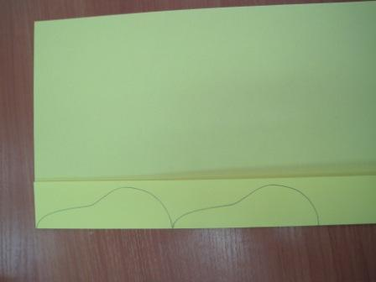
4.Шаблон груши укладываем к сгибу бумаги ,сложенной гармошкой (сгиб бумаги-это середина детали груши), обводим, вырезаем
5. Так же вырезаем листик( он может состоять из двух, трёх или более деталей)

Slide 5
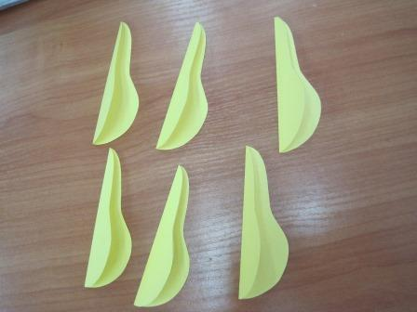
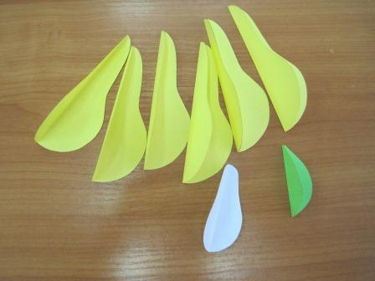
Готовые части груши -6 частей, сердцевидка и листик

Slide 6
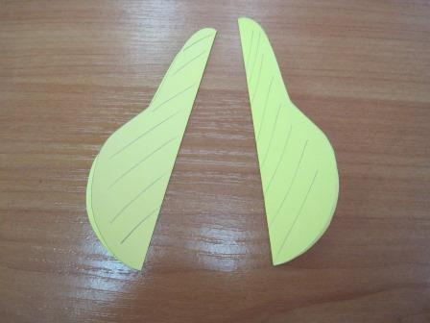
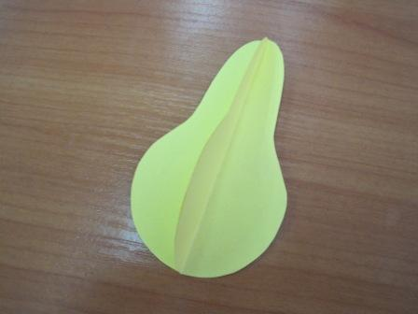
Сборка объёмной игрушки
6.Детали груши склеиваются между собой половинками( на фото отмечено штрихами место склеивания)прикладывая каждую следующую деталь точно к сгибу
7.Между деталями необходимо вставить плодоножку, вырезанную произвольно из картона нужного цвета ,к которой приклеивается листик.

Slide 7
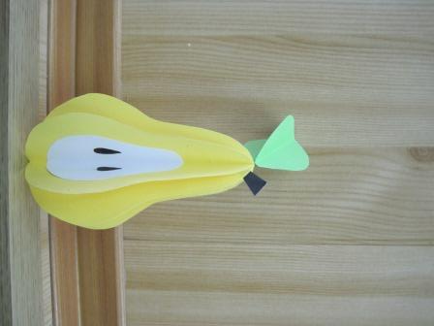
Итоговая работа

Slide 8
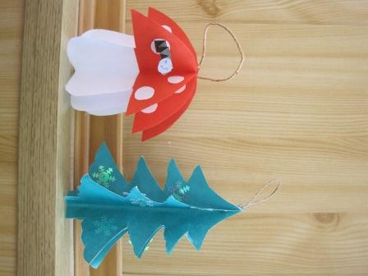
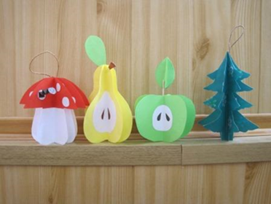
Варианты объёмных игрушек из бумаги

Slide 9
Домашнее задание:
1. Объемную грушу сделать из бумаги.
2.Отправить фотки во время работы и сделанную поделку.

Slide 10
Спасибо за внимание!

